Slide 1
2023 秋季训练营 ArceOS组件化设计与实现 第三部分-任务调度
石磊
2023.11.12

Slide 2
协作式调度 – CooperativeSched
目标：
1) 任务和任务状态
2) 通用调度框架和初始化
3) 系统内置任务idle, main和gc
4) 协作式调度机制和示例
任务：被调度的对象，具有独立工作逻辑。
调度：资源相对于使用者通常是不足的，调度就是用来协调每个请求对资源的使用的方法。
任务调度：协调可执行任务对 CPU资源 的使用。
协作式调度：任务之间通过“友好”协作方式分享CPU资源。具体的，当前任务是否让出和何时让出CPU控制权完全由当前任务自己决定。
idle
main
gc
axtask
api
runqueue
task
waitqueue
timer
scheduler
sched_fifo
sched_XXX

Slide 3
任务状态
当前正在被CPU执行的任务
对每个CPU，至多有一个
Running(1)
正在执行
处于就绪状态
随时等待被调度
Ready(2)
可被调度
Blocked(3)
阻塞等待
阻塞中
等待唤醒
Exited(4)
已经退出
任务执行完毕，已经退出
等待系统任务 gc 执行释放

Slide 4
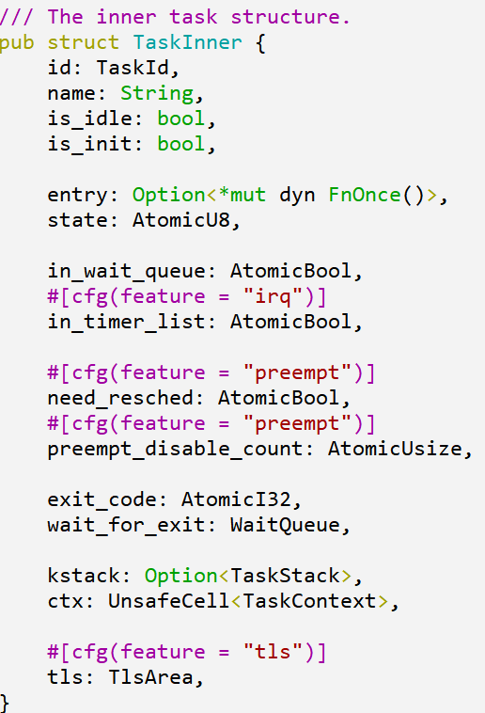
任务数据结构
is_idle: 本身是系统任务idle
is_init: 本身是任务main(其实就是主线程)
entry: 实现任务逻辑函数的入口
state: 任务状态，即上页所示的四个状态
kstack: ArceOS任务相当于线程，所以具有自己的栈空间
ctx: 上下文类型TaskContext，
调度的核心数据结构
保存恢复任务的关键

Slide 5
通用调度框架
支持协作式和抢占式调度的通用框架。
抢占式会涉及一些额外的部分，用虚线标出，将在下节介绍。
标红的两处：当前任务是操作的焦点，而TaskContext.switch_to是任务切换的关键。
api
接口
spawn
yield_now
sleep
exit
on_time_tick
run_queue
wait_queue
timelist
CPU
框架
task
runqueue
waitqueue
timelist
scheduler
task
(running)
task
(ready)
task
(ready)
task
(blocked)
task
(blocked)
timers
当前任务
引用
TaskContext
scheduler
sched_fifo
sched_rr
sched_cfs
算法
switch_to
任务切换

Slide 6
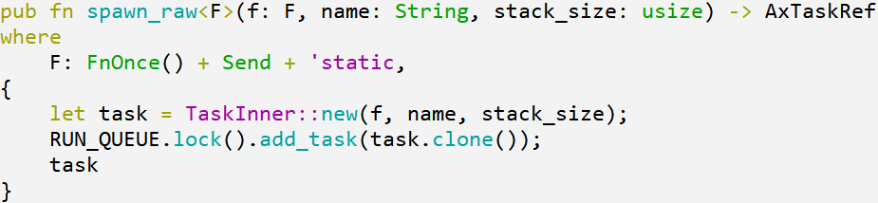
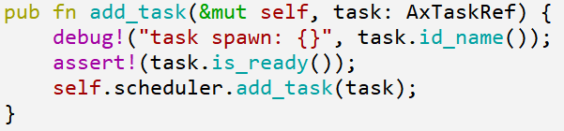
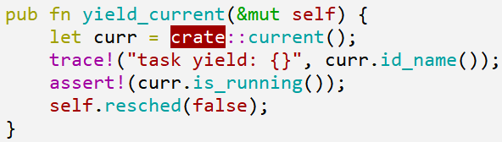
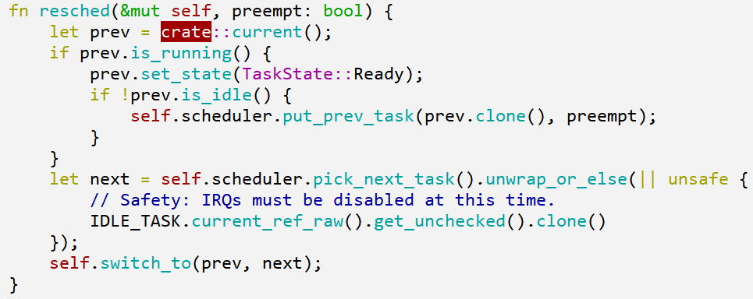
接口 - 主要调度API
接口公开的是runqueue的对应方法
spawn&spawn_raw
产生一个新任务，加入runqueue，处于Ready
2) yield_now (协作式调度的关键)
主动让出CPU执行权
3) sleep&sleep_until
睡眠固定的时间后醒来
在timers定时器列表中注册，等待唤醒
4) exit
当前任务退出，标记状态，等待GC回收

Slide 7

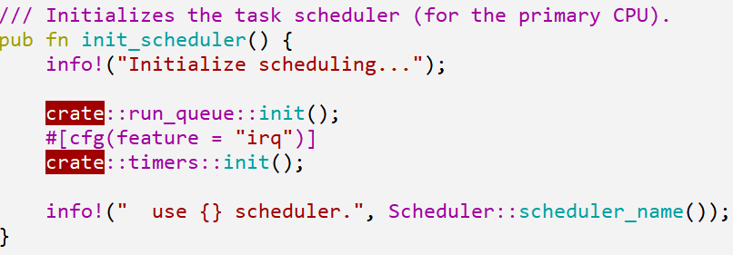
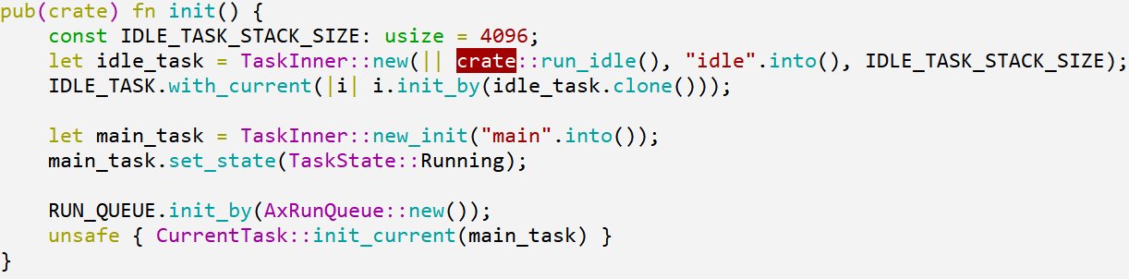
调度框架初始化
modules/axruntime/src/lib.rs
axruntime: 当指定multitask feature时，初始化框架
modules/axtask/src/api.rs
run_queue是任务调度框架的核心
timers负责维护定时器列表，支持sleep等API的实现
modules/axtask/src/run_queue.rs
初始化系统任务：idle main gc

Slide 8
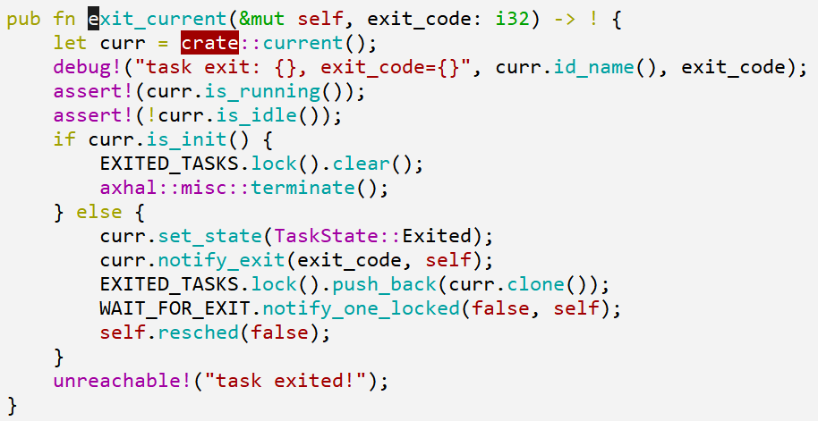
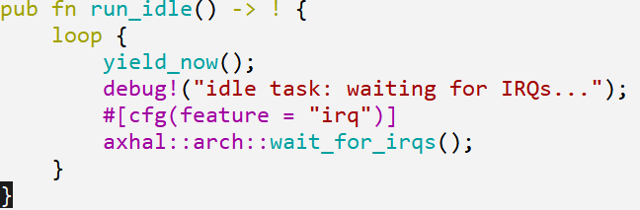
系统默认内置任务
启动
任务
GC: 除main之外的任务(线程)退出后，由gc负责回收清理。
spawn
gc
spawn
IDLE: 当其它所有任务都阻塞时，执行它。
对某些arch，wait_for_irqs对应非忙等指令
idle
main
MAIN: 执行应用逻辑的主线程，它完成退出会导致系统退出。

Slide 9
核心算法：context_switch
任务上下文Context: 保存任务状态的最小的寄存器状态集合。
下面是理解上下文切换的两个角度：
内存中各任务的Context存储
CPU实际寄存器组
current_task
next_task
Task1.Context
恢复
Context对应寄存器
保存当前任务
上下文
切换
ra
sp
s0-s11
保存
ra
sp
s0-s11
context_switch
恢复下个任务
上下文
Task2.Context
物理上每个CPU只存在一套寄存器，其中部分寄存器与任务状态直接相关，它们决定当前是哪个任务在运行。任务切入就是对应保存的上次寄存器状态载入；切出时，保存以备下次再次载入。
ra
sp
s0-s11
任务切换涉及两个任务，通过特殊函数context_switch完成。特殊之处：
某任务作为函数调用者进入函数后，状态保存后被挂起；函数返回后，执行权被交给另一个任务。
Task3.Context
ra
sp
s0-s11

Slide 10
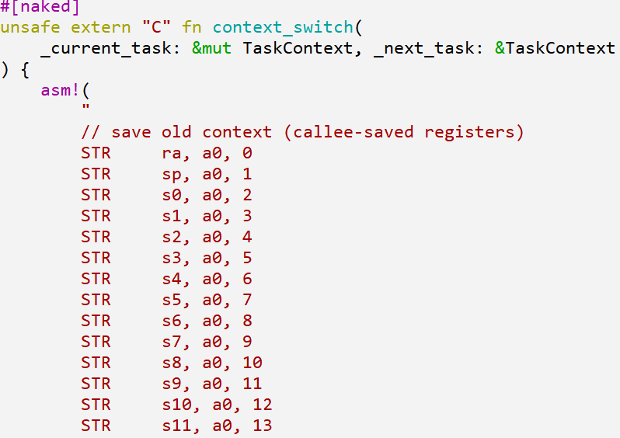
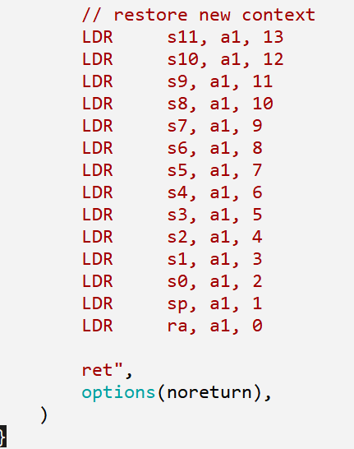
核心算法：context_switch
current_task
next_task
保存当前任务
上下文
切换
context_switch
恢复下个任务
上下文
上下文Context包含寄存器:
ra: 函数返回地址寄存器，这个切换实现了任务执行指令流的切换。
sp: 任务即线程，这个是线程栈
s0~s11：按照riscv规范，callee不能改这组寄存器的信息，所以需要保存。

Slide 11
协作式调度算法FIFO机制
协作式FIFO机制：
任务按照先入先出的顺序被CPU执行
当前任务一旦获得执行权，就会一直执行。
只有两种情况下，其它任务才能获得执行机会：
3.1) 当前任务执行完成后退出
3.2) 当前任务主动调用yield_now让出执行权
run_queue
CPU
task
(running)
task
(ready)
task
(ready)
task
(ready)
当前任务
执行yield将会排到队尾

Slide 12

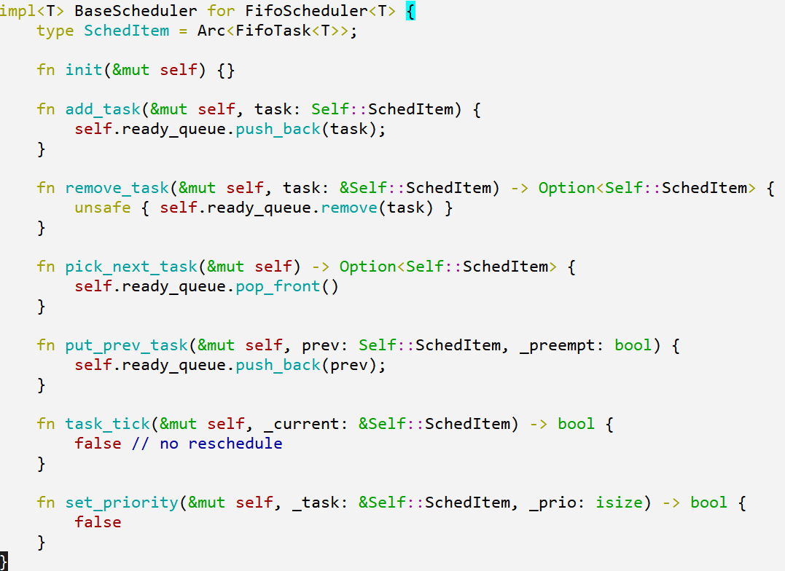
协作式调度算法FIFO实现
先入先出队列，直接使用最简单的List维护任务
新任务投入运行，直接push队尾
取出下一个，pop队首
放回前一个， push队尾
不支持时钟定时触发的重调度
不支持设置优先级

Slide 13
抢占式调度 – PreemptiveSched
目标：
1) 抢占式调度机制概述
2) 抢占式调度与协作式区别
3) 抢占式调度框架实现
4) 抢占式调度算法：sched_rr & sched_cfs
抢占式调度：调度器依据策略，可以打断当前任务的执行，移交CPU执行权给当前“更”有资格 的任务。
抢占机制的根本保障是系统定时器。所以抢占针对的主要操作目标就是current task当前任务。
机制与时机：不是无条件的抢占，要两个条件都具备
一是任务内部达到了某种条件，例如时间片耗尽；
二是外部条件与时机，在preempt从disable到enable的那个状态切换点触发抢占。
idle
main
gc
axtask
api
runqueue
task
waitqueue
时钟中断
scheduler
task_tick
sched_rr
sched_cfs

Slide 14
抢占发生的条件与时机
抢占发生
内部条件
(基于任务的内部状态)
PreemptPending
未达到被抢占条件
未达到被抢占条件
可以被抢占
禁止抢占
禁止抢占
禁止抢占
外部条件&边沿触发
(外部控制的抢占开关)
启用抢占
启用抢占
1. 只有内外条件都满足时，才发生抢占；内部条件举例任务时间片耗尽，外部条件类似定义某种临界区，控制什么时候不能抢占，本质上它基于当前任务的preempt_disable_count。
2. 只在 禁用->启用 切换的下边沿触发；下边沿通常在自旋锁解锁时产生，此时是切换时机。
3. 推动内部条件变化(例: 任务时间片消耗)和边沿触发产生(例: 自旋锁加解锁)的根本源是时钟中断。

Slide 15
外部条件：外部控制的抢占开关(示例)
抢占针对的目标就是当前任务，由外部控制的抢占开关是当前任务的preempt_disable_count。
作为计数：0代表开抢占，大于0则关抢占(可叠加，所以可能大于1)
禁止(2)
禁止(1)
禁止(1)
当前任务抢占开关
preempt_disable_count
启用(0)
启用(0)
启用(0)
叠加产生
有锁
有锁
SpinLock
(NoPreemptIrqSave)
+1
-1
+1
-1
无锁
无锁
无锁
NoPreempt
单独控制Guard
生效
+1
-1

Slide 16
抢占式调度与协作式在框架上的区别
抢占式调度在协作式自主yield的基础上，引入抢占控制和时钟中断，动态调整内外条件，触发优先级高的任务及时获得调用机会，避免个别任务长期不合理的占据CPU。
平台提供的时钟中断
api
on_time_tick
定时触发runqueue
更新当前任务状态
run_queue
CPU
scheduler
task
(running)
task
(ready)
task
(ready)
task
(blocked)
外部抢占
控制
当前任务
定时触发调度器
确定是否调整队列
scheduler
sched_rr
sched_cfs

Slide 17

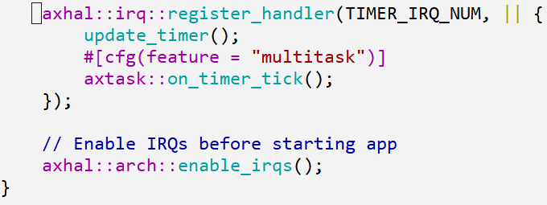
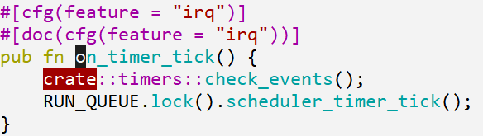
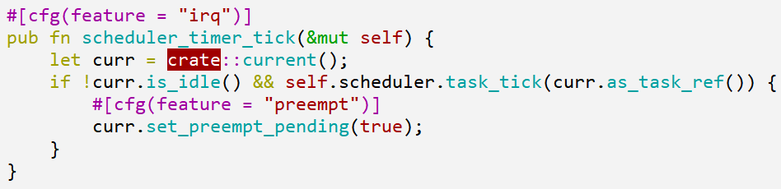
时钟中断与抢占式调度
通过axhal 注册时钟中断，定期触发
axtask::on_timer_tick
经由axtask::runqueue传递定时事件
触发特定调度器的task_tick，决定是否标记抢占标志，并可能进一步的导致任务队列的重排

Slide 18
抢占式调度算法ROUND_ROBIN机制
在协作式调度FIFO的基础上，由定时器定时递减当前任务的时间片，耗尽时允许调度，一旦外部条件符合，边沿触发抢占，当前任务排到队尾，如此完成各个任务的循环排列。注：核心目标是当前任务。
抢占式：同时满足以下条件
1.1 定时器递减当前任务的时间片计数，减到0时，设preempt pending
1.2 外部条件允许当前任务被抢占，且处于从禁用到启用的边沿
run_queue
CPU
task
(running)
task
(ready)
task
(ready)
task
(ready)
当前任务
2 仍继承协作式：主动执行yield将会排到队尾

Slide 19
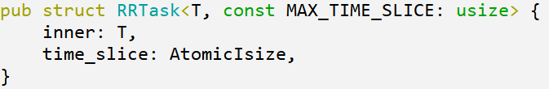

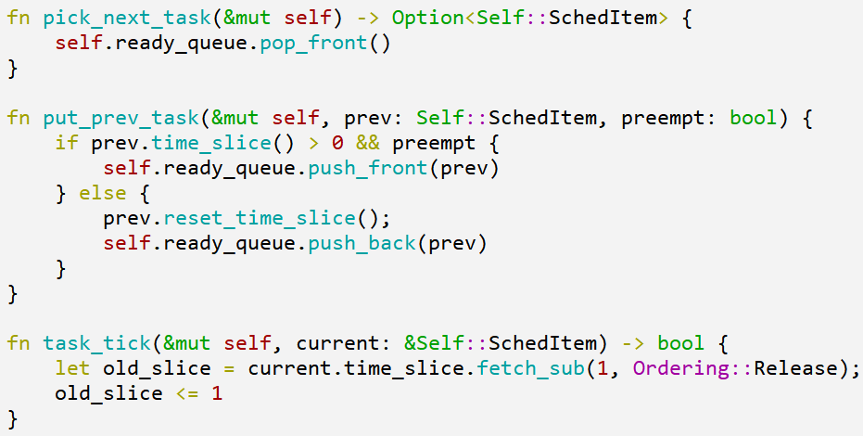
抢占式调度算法ROUND_ROBIN实现
任务维护时间片作为本轮生命，
耗尽时将有可能被调度出去
调度器队列是一个双端可操作的队列
时间片耗尽时，放到队尾，即调度出去；
否则，保存队首，即仍是当前任务。
关键：由时钟中断定时触发，每次递减；接近到0时，内部被抢占条件具备，返回true表示可以被抢占。

Slide 20
抢占式调度算法CFS(Completely Fair Scheduler)
vruntime最小的任务就是优先权最高任务，即当前任务。
计算公式：
vruntime = init_vruntime + (delta / weight(nice))
系统初始化时，init_vruntime, delta, nice三者都是0
2) 触发调度器总是
把vruntime最小值放在队首
vruntime
新增任务：
新任务的init_vruntime等于min_vruntime
即默认情况下新任务能够尽快投入运行
vruntime
timer
vruntime
vruntime
1) 递增delta
只针对当前任务
设置优先级set_priority：
只有CFS支持设置优先级，即nice值，会影响init_vruntime以及运行中vruntime值，该任务会比默认情况获得更多或更少的运行机会。
run_queue
task
(running)
task
(ready)
task
(ready)
task
(ready)

Slide 21
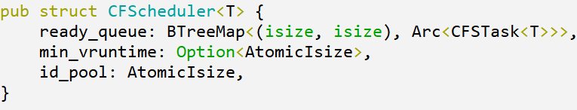
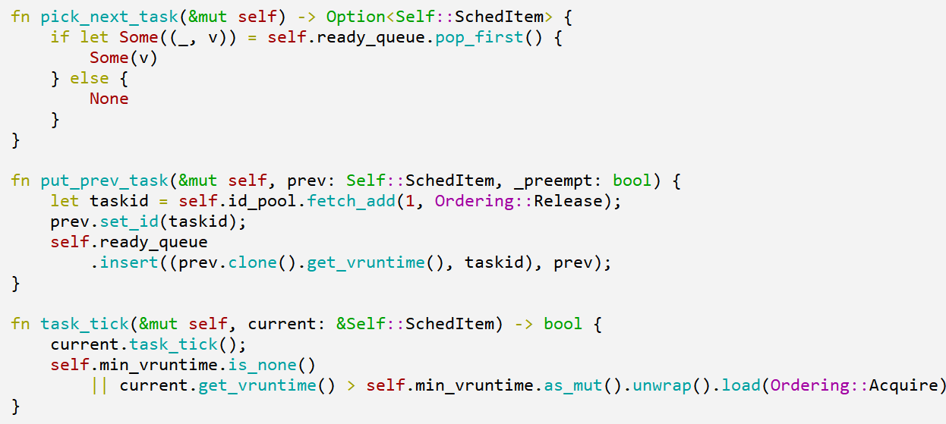
抢占式调度算法CFS(Completely Fair Scheduler)
任务队列基于BtreeMap，即有序队列，排序基于vruntime
队首永远是vruntime最小的任务，即当前应该被调度的目标任务
由于当前任务执行后，vruntime必然会发生变化，必须重新计算插入适当位置。
更新当前任务的vruntime；
首次运行，或者当前任务vruntime比min_vruntime大，就会触发resched

Slide 22
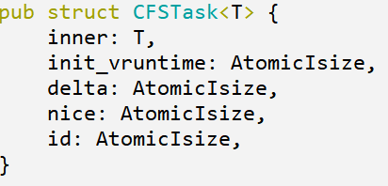

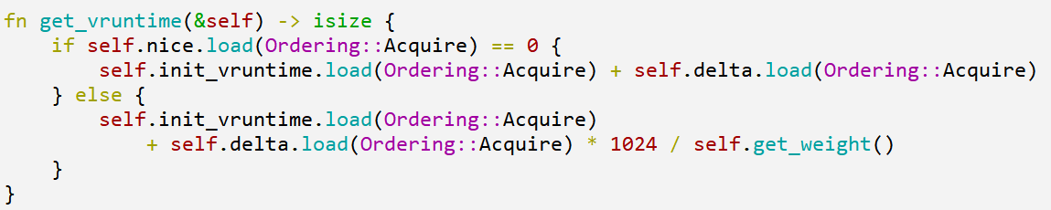
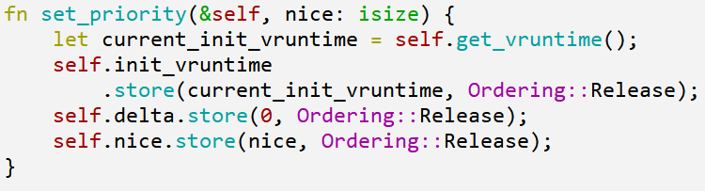
抢占式调度算法CFS(Completely Fair Scheduler)
Vruntime计算公式涉及的基础参数：
init_vruntime创建时固定
delta由定时器递增
nice由set_priority设置
delta由定时器递增。如前页，只有当前任务由此机会。
Vruntime计算公式
设置nice不是直接影响当前值，而是影响未来vruntime的计算结果，步进速度会变化。

Slide 23
小结
建立了基础的调度框架，引入三个系统任务辅助任务管理。目前可以基于最简单的协作式和抢占式调度算法，支持多任务。
接口
spawn
yield_now
sleep
exit
框架
axtask
gc
runqueue
task
waitqueue
main
idle
算法
scheduler
& axhal
任务切换context_switch
协作式调度sched_fifo
抢占式调度sched_rr &sched_cfs

Slide 24
课后练习

Slide 25
Q & A

